Slide 1
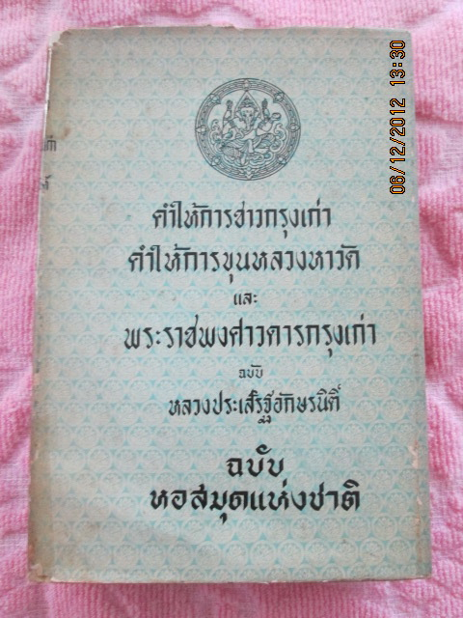
ดนตรีสมัยอยุธยา
เรื่องดนตรีเกี่ยวข้องกับการสร้างกรุงศรีอยุธยา จากเอกสาร“คำให้การชาวกรุงเก่า” ความว่า
​“… ตามที่ซึ่งได้พบหนองโสนให้พระองค์ทรงทราบทุกประการพระเจ้าอู่ทองได้ทรงฟังดังนั้นก็ดีพนระทัยยิ่งนัก จึงยกพลนิกายรีบเสด็จมาถึงตำบลหนองโสน ประทับพักพลอยู่ในที่ใกล้ฝั่งแม่น้ำนั้น ในขณะนั้นนทีเทพยดาซึ่งพิทักษืรักษาอยู่ในแม่น้ำนั้น ให้กระโดดขึ้นมาบนฝั่ง ร้องด้วยเสียงอันดังตามเพศของปลา และในทันใดนั้น ฆ้องชัยใบหนึ่งซึ่งมีมาในกองทัพหลวง ไม่มีผู้ใดเคาะตีเลย เผอิญฆ้องนั้นบันดาลให้มีเสียงลั่นดังขึ้นเอง เสียงฆ้องกับเสียงปลานั้นดังประสานขึ้นเป็นเสียงเดียวกัน ดุจสำเนียงคนผู้ใดบอกว่า ตำบลนี้เป็นที่สมควรสร้างพระนคร สำเนียงนี้ได้ยินทราบถนัดในพระโสตพระเจ้าอู่ทอง หมู่เสนาอำมาตย์ข้าราชการและไพร่พลทั้งปวงก็ได้ยินประจักษ์ทั่วไป พระเจ้าอู่ทองได้ทรงสดับศัพทนิมิตอันเป็นอัศจรรย์ดังนั้นก็ดีพระทัย จึงทรงพระราชดำริว่า เทพยดาจะให้เราสร้างพระนครลงในที่นี้ จึงแสร้งบันดาลให้ปลาผุดขึ้นมาร้อง และบันดาลฆ้องชัยให้ลั่นดังขึ้นเองเป็นเสียงประสานกัน เหมือนเทพยดาจะบอกให้รู้แก่โสตเรา และให้ไพร่พลทั้งปวงได้ยินทั่วกันดังนี้ เป็นโชคชัยนิมิตมงคลประเสริฐ เราจะสร้างพระนครลงในตำบลจังหวัดนี้ ตามเทพยดาบอกเหตุจึงจะสมควร พระเจ้าอู่ทองได้เสด็จประทับอยู่ในที่ใกล้ฝั่งแม่น้ำ ที่ปลากระโดดขึ้นมาร้องประสานกับเสียงฆ้อง ในภายหลังตำบลนั้นจึงได้เรียกว่า “บ้านฆ้อง” ปรากฏสืบมาจนตราบเท่าทุกวันนี้…”
(ศิลปากร,กรม. “คำให้การชาวกรุงเก่า” กรุงเทพมหานคร: สำนักพิมพ์คลังวิทยา ๒๕๑๕ หน้า ๕๒-๕๓)

Slide 2
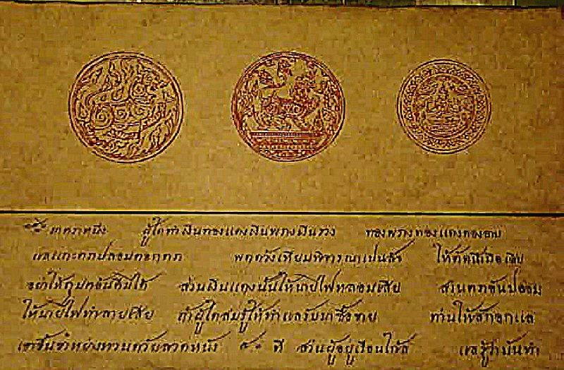
เรื่องดนตรีไทยที่ปรากฏอยู่ ใน กฎมณเฑียรบาล ซึ่งมีรายละเอียดดังนี้
​ตอนที่ ๑๕
​แต่ประตูแสดงรามถึงสระแก้ว ไอยการหมื่นโทวาริก ผี้วชายหญิงเจรจาด้วย
กันก็ดี นั่งในที่สงัดก็ดี อนึ่งทอดแหแลตกเบดสุ่มส้อนซ้อนชนาง แลร้อง
เพลงเรือเป่าขลุ่ยเป่าปี่ที่ดีตีทับขับรำโห่ร้องที่นัน ไอยการหมื่นโทวาริก ถ้าจับได้โทษ ๓ ประการ ประการหนึ่งให้ส่งมหาดไท ประการหนึ่งให้ส่งองครักษ์ประการหนึ่งให้ส่งสักลงหญ้าช้าง
ตอนที่ ๒๐
​“ อนึ่งในท่อน้ำในสระแก้ว ผู้ใดขี่เรือคฤเรือปทุนเรือกูบแลเรือมีสาตราวุธ
แลใส่หมวดคลุมหัวนอนมาชายหญิงนั่งมาด้วยกัน หนึ่งชเลาะตีด่ากัน ร้อง
เพลงเรือเป่าปี่ขลุ่ย สีซอดีดจเข้กระจับปี่ตีโทนทับโห่ร้องนี่นัน… อนึ่งพิริยหมู่แขกขอมลาวพม่าเมงมอญมสุมแสงจีนจามชวานานา ประเทษทังปวง แลเข้ามาเดิรในท้ายสนมก็ดี ทั้งนี้ไอยการขุนสนมห้าม ถ้ามิได้ห้ามปรามเกาะกุมเอามาถึงศาลาให้แก่เจ้าน้ำเจ้าท่า แลให้นานาประเทษไปมาในท้ายสนมได้โทษเจ้าพนักงานถึงตาย
แลซึ่งต่างประเทษเดิรไปมาได้แต่ถึงโรงช้างฬ่อ ถ้าเขาในสนามไซ้ ไอยการขุนดาบเอามาว่ากล่าว ถ้าขุนดาบมิได้เอามาว่า โทษขุนดาบส่งแก่มหาดไท”

Slide 3
มหาชาติคำหลวง
ผู้แต่ง สมเด็จพระบรมไตรโลกนาถโปรดฯ ให้นักปราชญ์ราชบัณฑิตช่วยกันแต่ง เมื่อจุลศักราช ๘๔๔ พุทธศักราช ๒๐๒๕ ประวัติ มหาชาติคำหลวงเป็นหนังสือมหาชาติฉบับภาษาไทย และเป็นประเภทคำหลวงเรื่องแรก เรื่องเกี่ยวกับผู้แต่งและปีที่ แต่งมหาชาติคำหลวง ปรากฏหลักฐานในเรื่องพงศาวดารฉบับคำหลวงกล่าวยืนยันปีที่แต่งไว้ตรงกับมหาชาติคำหลวงเดิมหายไป ๖ กัณฑ์ พระบาทสมเด็จพระพุทธเลิศหล้านภาลัย รัชกาลที่ ๒ ทรงมีพระบรมราชโองการให้พระราชาคณะและนักปราชญ์ราชบัณฑิตแต่งซ่อมให้ครบ ๑๓ กัณฑ์ เมื่อจุลศักราช ๑๑๗๖ พุทธศักราช ๒๓๔๗ ได้แก่ กัณฑ์หิมพานต์ ทานกัณฑ์ จุลพน มัทรี สักกบรรพ และ
ฉกษัตริย์ ​ทำนองแต่ง แต่งด้วยคำประพันธ์หลายอย่าง คือ โคลง ร่าง กาพย์ และฉันท์ มีภาษาบาลี แทรกตลอดเรื่อง มหาชาติคำหลวงเรื่องนี้เป็นหนังสือประเภทคำหลวง
​มหาเวสสันดรชาดกร่ายยาว ฉบับที่ใช้เป็นแบบเรียนคัดเลือก มีสำนวนของกรมพระปรมานุชิตชิโนรส ๕ กัณฑ์ กัณฑ์ทศพร หิมพานต์ มหาราช ฉกษัตริย์ และนครกัณฑ์ พระราชนิพนธ์ในพระจอมเกล้าเจ้าอยู่หัว ๓ กัณฑ์ กัณฑ์วนปเวส จุลพน สักกบรรพ สำนวนเจ้าพระยาพระคลัง(หน) ๒ กัณฑ์ กุมาร และมัทรี พระเทพโมลี คือ มหาพน สำนักวัดถนน คือ ทานกัณฑ์ สำนักวัดสังกระจาย ชูชก

Slide 4
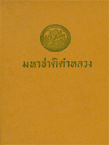
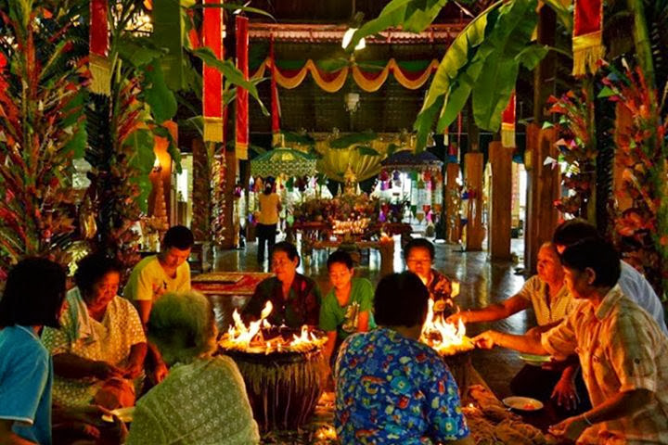
กัณฑ์มหาราช ชูชกเดินทางเข้าแคว้นสีวีราษฎร์ พระเจ้าสญชัยทรงไถ่สองกุมาร ชูชกได้รับพระราชทานเลี้ยงและถึงแก่กรรมด้วยการบริโภคอาหารมากเกินควร
​“ …ขับรำภิรมย์ดำดาอวจ แกล้งปรกวจกลถวายแก่ท่านเทอญ ปาณิสฺสรา กุมฺภถูณิโย ตบมือตีแฉ่ง วายกลองเทศ พิเลศด้วยดุริยางค์ มุทฺทิกา โสกชฺฌายิกา ขับรำสำสรวลวางวายโศก โดยเสด็จโลกเจ้าจอมกษัตริย์น้นน อาหญฺญนฺตุ สพพฺพวีณา ติงพิลลำลำนักสวรรค์ดนตรีสสยงสังคีตคายันต เภริโย ทินฺทิมานิ ธเมนฺตุ แตรสังข์สำนายนันทเภรีศ สยงก้องเปรีดิเปรมใจ นทนฺตุเอกโปกฺขรา ปี่จีนโสดสรในใดต่าง ทงงกรลุมพางพอฟัง มุทิงฺค ปณวา สงฺขา มหรทึก สรโพลสังข์สยงมี่ ปยวปี่แก้วแคนผสาร โคธา ปริวเทนฺติกา แจรงทรอทรในสารสยงยิ่ง จเข้ดิ่งสารสวรรค์ ทินฺทิมานิ จ หญฺญนฺตุ โทลมรรธนิทันทีเทศ รนนกองเกษตรสีมา ท่าวเทอญ กุฎุมฺพาทินฺทินามิ จาติ ดิ่งดุริยางค์ตีเป่า ขับล้วนเหล่าส ยงสรวล สำรวลดวลดีดเทอญ…ธก็ให้อมาตยคาดเภรี ตีกลองป่าวท่ววไปมา ตรตยงหาญาติกากรพรามหณ์... “

Slide 5
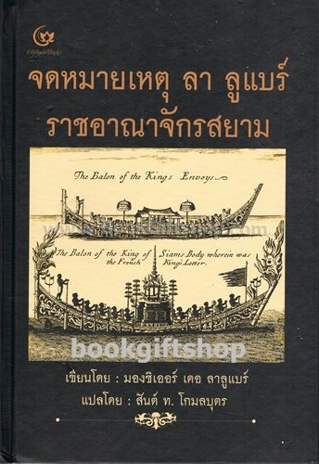
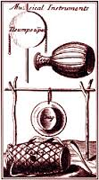
จากจดหมายเหตุลาลูแบร์ เรื่องดนตรีไทยที่ปรากฏสามารถแยกเป็น หัวเรื่องย่อย ๆ ได้ดังนี้
๑. เครื่องดนตรี พบว่า มีเครื่องดนตรี ดังนี้
๑.๑ เครื่องสี คือ ซอ (Tro) ชาวสยามมีเครื่องดนตรีฝีมือหยาบ ๆ เหมือนไวโอลินสามสาย เรียกว่า ซอ
​๑.๒ เครื่องเป่า คือ ปี่ (Pi) เครื่องเป่าเสียงแหลม เรียกว่า ปี่ เล่นควบไปกับฆ้อง และแตร (Tre) ทำด้วยไม้มีขนาดเล็กและเสียงแหลม คงจะหมายถึงขลุ่ย
​๑.๓ เครื่องตี แบ่งตามวัสดุที่ผลิตเสียง ได้แก่
​ ๑.๓.๑ เครื่องดนตรีประเภทไม้
​ กรับ (crab) ใช้ประกอบการขับร้องเพลง ผู้ที่ร้องเพลงนั้นเรียกว่า ช่างขับ (chang-cab) ใช้เล่นในวันสุก-ดิบก่อนวันแต่งงาน ๑ วัน พร้อมกับเครื่องดนตรีอีกหลายชิ้น
​ ๑.๓.๒ เครื่องดนตรีประเภทโลหะ
​ - ฆ้อง (cong) ทำด้วยทองแดง ใช้ไม้สั้นๆ ตีไปตามจังหวะเพลง แต่ละใบแขวนอยู่บนขาตั้ง แสดงว่าอาจมีหลายขนาด มีเสียงทุ้ม
​ - โฉ่งฉ่าง (schoung-schang) รูปทรงคล้ายฆ้อง แต่บางและกว้างกว่า คงหมายถึงฉาบ
​ - พาทย์ฆ้อง (pat cong) หรือฆ้องวง น่าจะมี ๕ ระดับเสียงคู่กัน แสดงว่าอาจมี ๑๐ ลูกฆ้องขึ้นไป ตีด้วยไม้สองอัน
​ ๑.๓.๓ เครื่องดนตรีประเภทหนัง
​ - ตะลุงปุงปัง (Tlounpounpan) ทำด้วยหนัง ขึงสองหน้า คล้ายกลองรำมะนา สองขามีลูกตุ้มตะกั่วผูกเชือกติดอยู่และคันไม้เสียบเป็นคันถือ เวลาเล่นหมุนคันไม้กลับไปกลับมา ลูกตุ้มจะแกว่งไปกระทบหน้ากลอง คงหมายถึงบัณเฑาะว์นั่นเอง
​ - ตะโพน (Tapon) รูปร่างเหมือนถังไม้ที่ใช้ไม้หมักเหล้า มีเชือกผูกแขวนคอไพล่มาข้างหน้าผู้เล่นแล้วใช้กำปั้นทุบหน้ากลองทั้งสองด้าน
​ - โทน (tong) ทำด้วยดินเผา รูปทรงเหมือนขวด มีหน้าเดียว ใช้มือข้างหนึ่งทุบ
​ - กลอง (clong) มีหน้าเดียว วางกับพื้น ผู้เล่นจะนั่งขัดสมาธิตี จะใช้ควบไปกับการขับร้อง เฉพาะในการฟ้อนรำ อาจจะเป็นกลองทัด กลองสมัยนั้นมีหลายขนาด

Slide 6
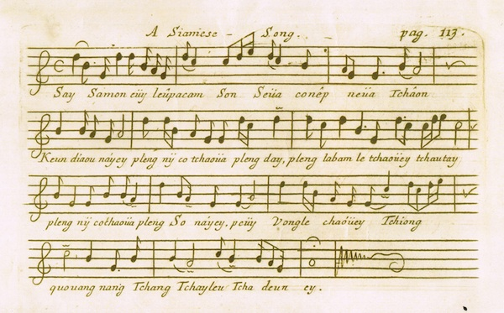
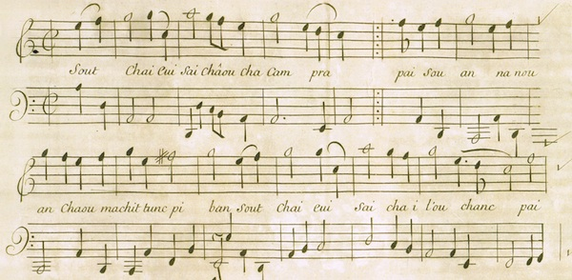
​ ๑.๔ การร้องขับประกอบดนตรี
บางทีก็ใช้ไม้สองชิ้นสั้น ๆ เรียกว่า กรับ ขยับให้กระทบกันไปพร้อม ๆ กับขับร้องเพลง ผู้ร้องเพลงเรียกว่า ช่างขับ พวกราษฎรพอใจขับร้องเล่นในตอนเย็น ตามลานบ้าน พร้อมด้วยกลองชนิดหนึ่งเรียกว่า โทน เขาถือโทนไว้ในมือซ้าย แล้วใช้กำปั้นขวาทุบหน้ากลองเป็นระยะ ๆ โทนนั้นทำด้วยดิน (เผา) รูปร่างเหมือนขวด แต่ไม่มีก้น แต่หุ้มหนังแทน มีเชือกผูกรัดกระชัยไว้กับคอ (ขวด) นั้น
​ ๑.๕ เครื่องประโคม
​ ชาวสยามมีเครื่องประโคมเทียมเข้าในขบวนแห่ ในวันที่คณะฑูต (ฝรั่งเศส) เข้าเฝ้าพระเจ้ากรุงสยาม เป็นครั้งแรก ในลานพระราชมณเฑียรชั้นใน เห็นคนตั้งร้อยหมอบอยู่เป็นแถว บางคนถือแตรเล็่กฝีมือหยาบ ๆ ไว้เพื่ออวดโดยไม่ได้เป่าเลย บางคนมีกลองใบย่อม ๆ วางไว้ตรงหน้า แต่ไม่เห็นได้ตี
​ เครื่องประโคมโดยเสด็จ ฯ เพลงเดินที่ใช้ประโคมเมื่อคณะฑูต (ฝรั่งเศส) เข้าไปในพระราชวังนั้น เป็นเสียงของเครื่องดนตรีดังกล่าว บรรเลงขึ้นพร้อมกัน แม้แปลกหูแต่น่าฟัง โดยเฉพาะอย่างยิ่งเสียงที่ก้องไปในแม่น้ำ
​ นอกจากนี้ ยังกล่าวถึงการแสดงโขน(Cone)ว่า “เป็นการร่ายรำ เข้าๆออกๆหลายคำรบ ตามจังหวะ ซอและเครื่องดนตรีอย่างอื่น” (คำรบ หมายถึง ครั้ง) ท่านได้สังเกตและอธิบายลักษณะเครื่องดนตรีเท่าที่ท่านได้เห็นได้ฟังไว้

Slide 7
บทพากย์หนังใหญ่
​ลงการากษสสำแดง ​อยุธยากล้าแข็ง
​จะเล่นให้ท่านทั้งหลายดู
​ชัยศรีโขลนทวารเบิกบานประตู​ฆ้องกลองตะโพนครู
​ดูเล่นให้สุขสำราญ
​
​จึงจุดธูปเทียนฉับพลัน​จบเศียรโบกควัน
​แล้วเจิมซึ่งปลายศรชัย
​พลโห่ขานโห่หวั่นไหว​ปี่แแจ้วจับใจ
​ตะโพนและกลองฆ้องขาน
​เร่งเร็วเอาเทียนติดปลายศรี​อ่านเวทย์ขอพร
​ศรีสวัสดิ์สมพอง
​พลโห่ขานโห่ทั้งผอง​พิณพาทย์ตะโพนกลอง
​ดูเล่นให้สำราญ​

Slide 8
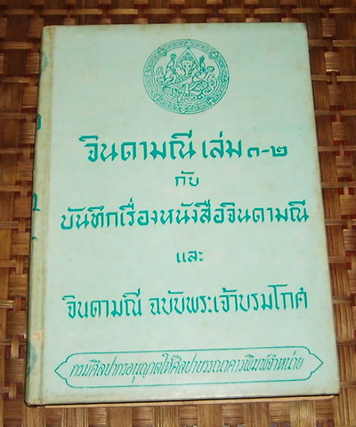
โคลงในหนังสือจินดามณี บรรยายถึงวงมโหรีไว้ว่า
นางขับขานเสียงแจ้ว พึงใจ
ตามเพลงกลอนกลใน ภาพพร้อง
มโหรีบรรเลงไฉน ซอพาทย์
ทับ กระจับปี่ ก้อง เร่งเร้ารัญจวน ฯ

Slide 9
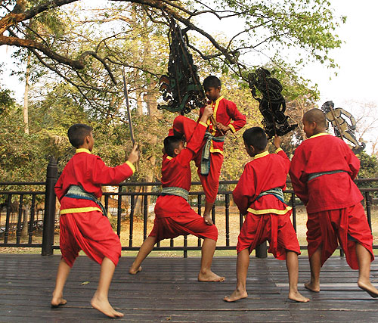
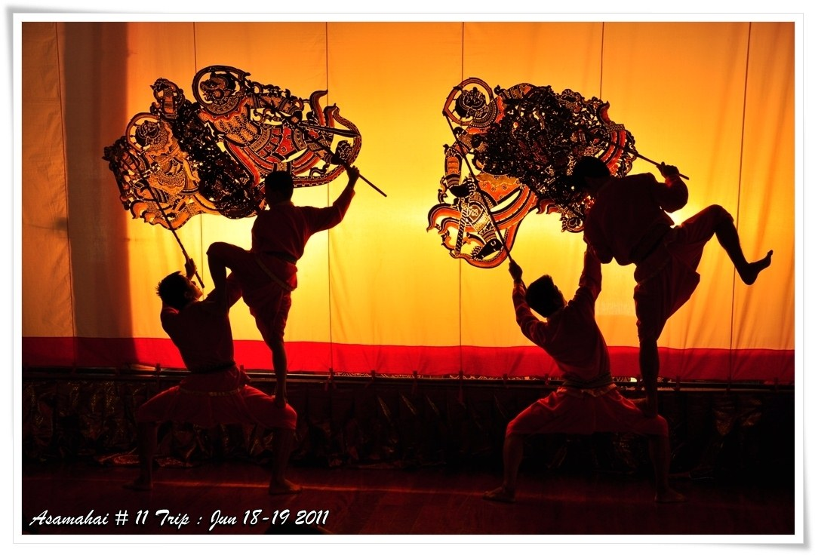
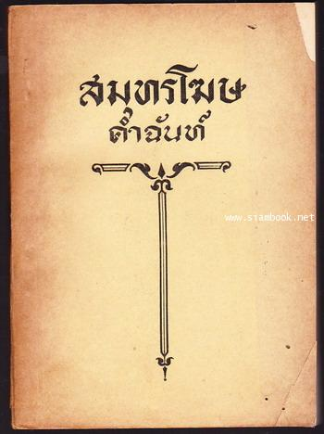
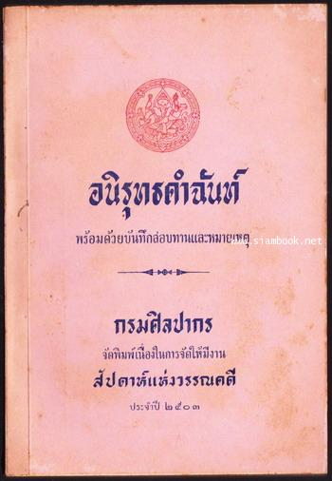

Slide 10
ปุณโณวาทคำฉันท์ พระมหานาค วัดท่าทราย
มหรสพของหลวง มีมาแต่โบราณสมัยอยุธยา เป็นการเล่นในงานสมโภชของหลวง ซึ่งมีอยู่
หลายอย่าง แต่ที่มีการฟ้อน การเต้น การรำ ด้วยนั้น มีอยู่ไม่กี่อย่าง เช่น ระเบง โมงครุ่ม กุลาตี
ไม้ แทงวิไสย รำโคม มหรสพในงานสมโภชของหลวงนี้ มีตำนานเรื่องราวสืบต่อมาจนปรากฏ
อยู่ในกฎมณเทียรบาลบ้าง พงศาวดารและวรรณคดีต่างๆ บ้าง แม้ในการเขียนภาพจิตรกร
ประดับผนังโบสถ์บางแห่ง ก็ยังได้เขียนภาพ การแสดงการเล่นต่างๆ ไว้ การเล่นอื่นๆ
นอกเหนือจากข้างต้น ก็ยังมี หกคะเมน ไต่ลวด ลอดบ่วง นอนดาบ โยนมีด พุ่งหอก ยิงธนู รำ
แพน เป็นต้น

Slide 11
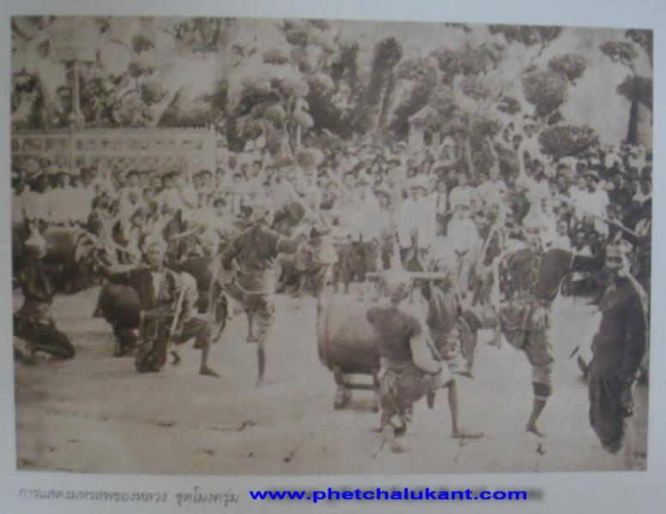
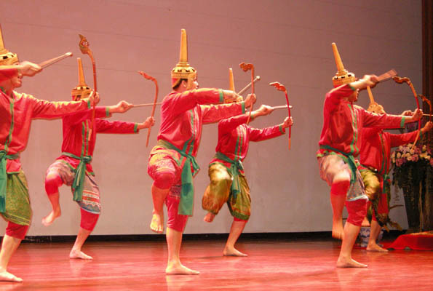
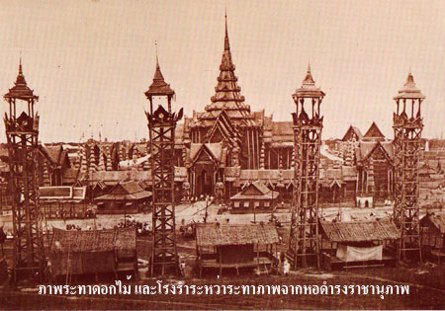
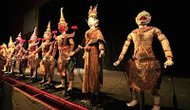

Slide 12
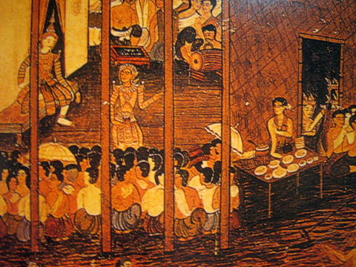
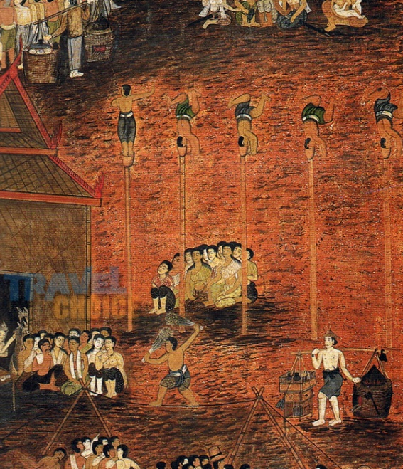
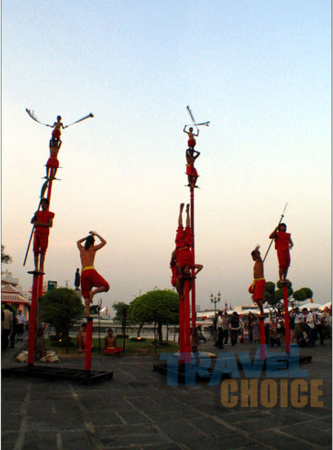
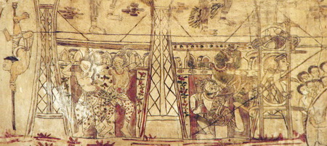

Slide 13
กาพย์เห่เรือ พระนิพนธ์ เจ้าฟ้าธรรมธิเบศร์ ลักษณะคำประพันธ์ ๑. ร้อยกรอง ประเภทกาพย์เห่เรือ จบด้วย กาพย์ห่อโคลง ( บางตำราใช้กาพย์ห่อโคลงเห่เรือ ) ๒. กาพย์เห่เรือ ๑ บท ประกอบด้วย โคลงสี่สุภาพนำ ๑ บท แล้วกาพย์ยานี ๑๑ ไม่จำกัด จำนวนบท โดยให้กาพย์ยานี ๑๑ บทแรก มีเนื้อความเดียวกันกับโคลงสี่สุภาพที่นำกาพย์ ความรู้เพิ่มเติม ๑. ตำนานการเห่เรือ สมเด็จพระเจ้าบรมวงศ์เธอกรมพระยาดำรงราชานุภาพทรงสันนิษฐานว่า การเห่เรือของไทยน่าจะได้แบบอย่างมาจากประเทศอินเดีย แต่ประเทศอินเดียใช้เป็นมนต์ในตำราไสยศาสตร์บูชาพระราม ส่วนของประเทศไทยใช้เห่บอกจังหวะฝีพายพร้อมกัน เพื่อเป็นการผ่อนแรงในการพายและทำให้รู้สึกเพลิดเพลิน ๒. ประเภทของการเห่เรือ แบ่งได้เป็น ๒ ประเภท คือ ๑) เห่เรือหลวง เป็นการเห่เนื่องในงานพระราชพิธีในการเสด็จพระราชดำเนินโดยขบวน พยุหยาตราทางชลมารค เช่น ขบวนพยุหยาตราทางชลมารคในคราวสมโภชน์กรุงรัตนโกสินทร์ครบ ๒๐๐ ปี ๒) เห่เรือเล่น เป็นการเห่เวลาเล่นเรือเที่ยวเตร่เพื่อความสนุกสนารื่นเริง และให้จังหวะฝีพายพายพร้อมกัน การเห่เรือในปัจจุบันนำเอาบทเห่เรือเล่นที่เจ้าฟ้าธรรมธิเบศรทรงพระนิพนธ์ไว้ ซึ่งใช้เห่เรือมาตั้งแต่รัชสมัยพระบาทสมเด็จพระจอมเกล้าเจ้าอยู่หัว ๓. การเห่เรือ การเห่โคลงนำกาพย์เรียกว่า "เกริ่นโคลง" ส่วนการเห่เรือ มี ๓ อย่าง คือ ๑) ช้าสวะเห่ เป็นเห่ช้า ใช้พลพายในท่านกบิน ใช้เห่เมื่อเรือเริ่มออกจากท่า และเมื่อตามกระแสน้ำ ๒) มูลเห่ เป็นเห่เร็ว ใช้เห่ต่อจากช้าสวะเห่ ใช้เห่เมื่อเรือทวนกระแสน้ำ ๓) สวะเห่ ใช้เห่เมื่อเรือเข้าเทียบท่าเมื่อถึงจุดหมายปลายทาง

Slide 14
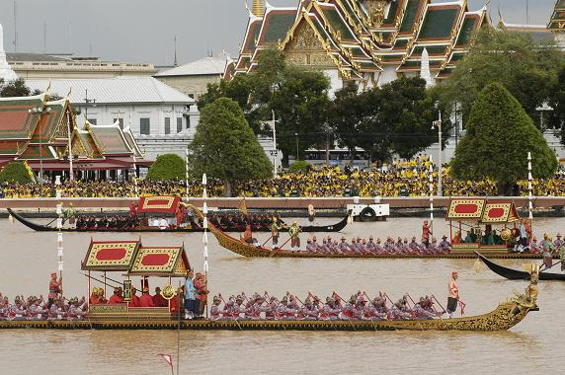
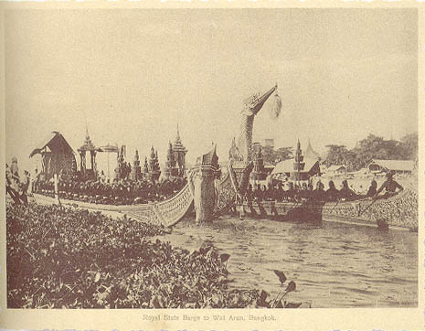
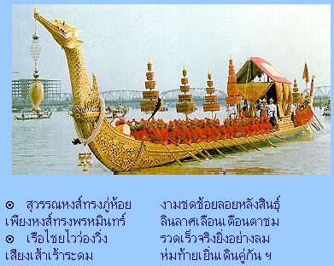
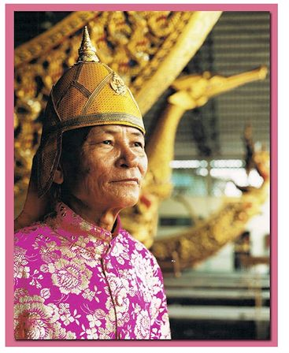
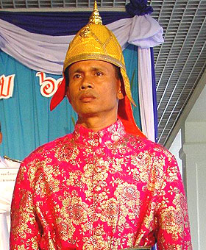

Slide 15
ละครนอก มีมาตั้งแต่ครั้งกรุงศรีอยุธยา เป็นละครที่แสดงกันนอกราชธานี แต่เดิมคงมาจากการละเล่นพื้นเมือง และร้องแก้กัน เป็นละครที่พัฒนามาจากละครชาตรี แต่เดิมคงมีตัวละครเพียง ๓-๔ ตัว อย่างละครชาตรี ต่อมามีการแสดงละครกันอย่างแพร่หลายทั่วไปในหมู่ราษฎร มีการเล่นเรื่องต่างๆ มากขึ้น ต้องเพิ่มตัวละครขึ้นตามเนื้อเรื่อง ผู้แสดงยังคงเป็นชายล้วน แต่การแต่งกายได้ประดิษฐ์เพิ่มเติม เปลี่ยนแปลงให้ประณีตงามขึ้นในสมัยกรุงศรีอยุธยา นิยมเล่นกันหลายเรื่อง ล้วนแต่เป็นประเภทจักรๆ วงศ์ๆ นิทานชาวบ้าน นิทานชาดก มีคติสอนใจ เช่น การเกด คาวี ไชยทัต พิกุลทอง พิมพ์สวรรค์ พิณสุริยวงศ์ มโนราห์ โม่งป่า มณีพิชัย สังข์ทอง
ดนตรีและเพลงร้อง มักนิยมใช้วงปี่พาทย์เครื่องห้า ก่อนการแสดงละครนอก ปี่พาทย์จะบรรเลงเพลงโหมโรงเย็น เป็นการเรียกคนดู เพลงโหมโรงเย็นประกอบด้วย เพลงสาธุการ ตระ รัวสามลา เข้าม่าน ปฐม และเพลงลา เพลงร้อง มักเป็นเพลงชั้นเดียว หรือเพลง ๒ ชั้น ที่มีจังหวะรวดเร็ว มักจะมีคำว่า "นอก" ติดกับชื่อเพลง เช่น เพลงช้าปี่นอก โอ้โลมนอก ปีนตลิ่งนอก ขึ้นพลับพลานอก เป็นต้น มีต้นเสียง และลูกคู่ บางทีตัวละครจะ ร้องเอง โดยมีลูกคู่รับทวน มีคนบอกบทอีก ๑ คน

Slide 16
ละครใน เป็นละครที่เกิดขึ้นในพระราชฐานจึงเป็นละครที่มีระเบียบแบบแผน สุภาพละครในมีความมุ่งหมายสำคัญอยู่ 3ประการ คือรักษาศิลปของการรำอันสวยงามรักษาขนบธรรมเนียมประเพณีเคร่งครัด รักษาความสุภาพทั้งบทร้องและเจรจา เพราะฉะนั้นเพลงร้อง เพลงดนตรี จึงต้องดำเนินจังหวะค่อนข้างช้าเพื่อให้รำได้อ่อนช้อยสวยงาม
ดนตรี ใช้วงปี่พาทย์ จะเป็นวงเครื่องห้าเครื่องคู่หรือเครื่องใหญ่ ก็ได้โรงมีลักษณะเดียวกับโรงละครนอกแต่มักเรียบร้อยสวยงามกว่าละครนอก เพราะใช้วัสดุที่มีค่ากว่าเนื่องจากมักจะเป็นละครของเจ้านาย หรือผู้ดีมีฐานะ เครื่องแต่งกายแบบเดียวกับละครนอก แต่ถ้าแสดงเรื่องอิเหนาตัวพระบางตัวจะสวมศีรษะด้วยปันจุเหร็จในบางตอน (ปันจุเหร็จในสมัยปัจจุบันมักนำไปใช้ในการแสดงเรื่องอื่นๆด้วย) การแสดง มีคนบอกบท ต้นเสียง ลูกคู่การร่ายรำสวยงามตามแบบแผน เนื่องจากรักษาขนบประเพณีเคร่งครัดการเล่นตลกจึงเกือบจะไม่มีเลย
บทที่แต่งใช้ถ้อยคำสุภาพคำตลาดจะมีบ้างก็ในตอนที่กล่าวถึงพลเมือง ผูแสดงเป็นผู้หญิงล้วนตัวประกอบอาจเป็นผู้ชายบ้าง เรื่องที่ใช้แสดงละครใน แต่โบราณมีเพียง 3 เรื่อง คือเรื่องรามเกียรติ์ อิเหนา และอุณรุท ภายหลังได้มีเพิ่มขึ้นบ้างเช่น เรื่องศกุนตลาพระราชนิพนธ์ในรัชกาลที่ 6

Slide 17
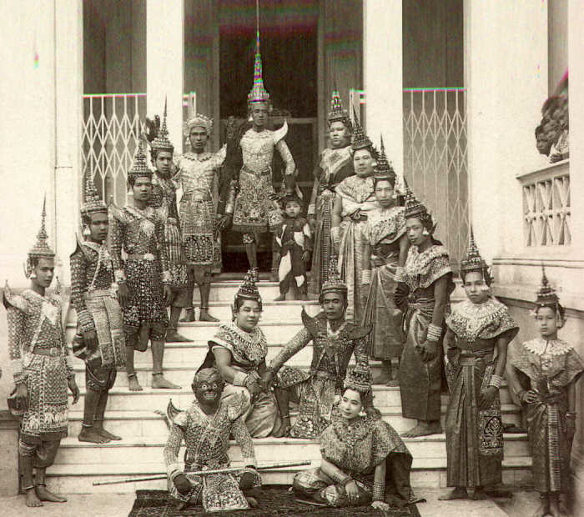
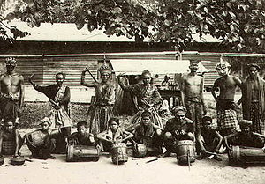
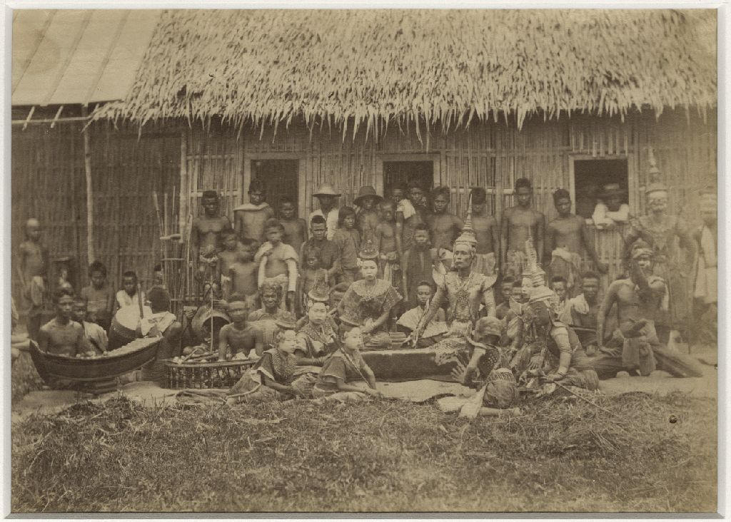

Slide 18
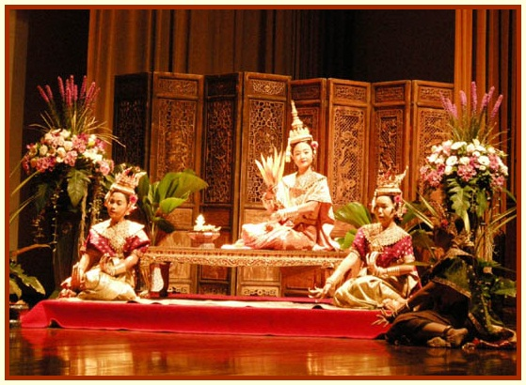
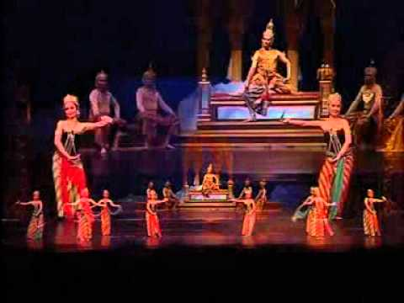
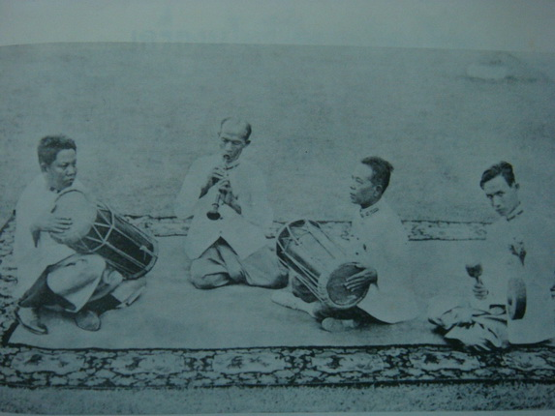
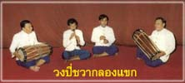

Slide 19
